Slide 1
Atelier National de Formation sur le Centre d’Echanges sur la Biosécurité (BCH)
Projet de Renforcement Continu de la Création de Capacités pour une Participation Effective au CEPRB (Projet BCH-III)
20-21 Avril 2022
Libreville, Gabon

Slide 2
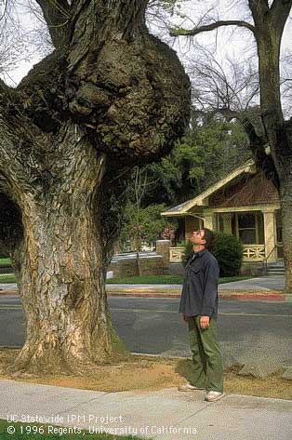
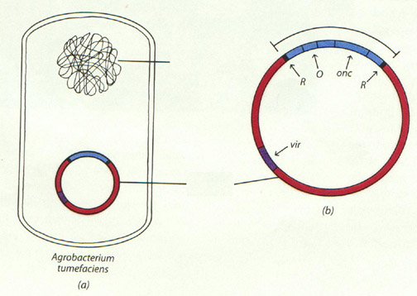
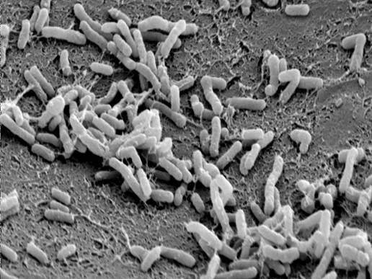
Ca commence avec: Agrobacterium tumefaciens
Agrobacterium tumefaciens est une bactérie commune du sol qui provoque une maladie chez les plantes dite “gale du collet”
Dans la nature, la bactérie introduit ses propres gènes qui sont responsables de la production de certaines hormones végétales dans l’ADN (ou le génome) propre de la plante. On appelle ça: Transformation. Cela entraîne la croissance de la tumeur gale du collet
A. tumefaciens est son propre ingénieur biotechnologiste. Les scientifiques ont modifié la bactérie de façon à ce qu’elle continue à introduire des gènes, mais sans provoquer de maladie.
Notes:
Module 01 (en anglais)

Slide 3
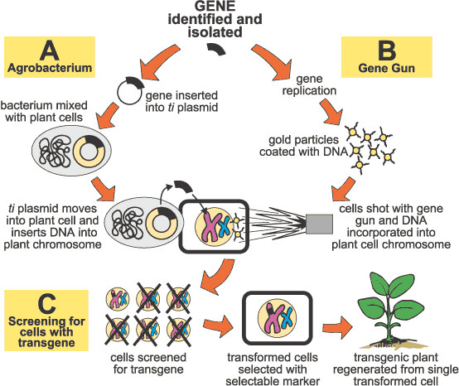
Comment Fabriquer une Plante Transgénique (ou un OGM)

Slide 4
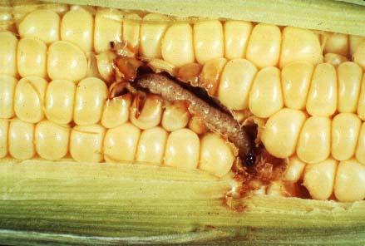
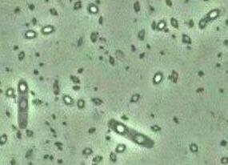

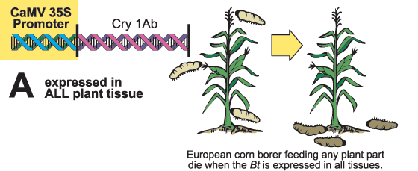
Exemple d’OVM: Cultures Résistantes aux Insectes
Expression des Toxines Bt dans certaines cultures transgéniques: Maïs, Coton, Pomme de terre, etc.
Cela permet le contrôle de parasites tels que:
  la Pyrale du Maïs
Bacillus thuringiensis (Bt)
Notes:
Module 01 (en anglais)

Slide 5
OVM ou OGM ? En pratique: C’est « pareil »!
Définitions:
  Désignation officielle (Protocole, CBD)
    OVM: Organismes Vivants Modifiés
  Désignation commune
    OGM: Organismes Génétiquement Modifiés

Slide 6
Le Protocole de Cartagena pour la Biosécurité
Notes:
Module 01 (en anglais)

Slide 7
Sommaire
Historique
  CBD, Protocole
Qu’est-ce que le Protocole de Cartagena pour la Biosécurité?
  Quel est l’objectif du Protocole de Cartagena pour la Biosécurité?
  Comment fonctionne le Protocole de Cartagena pour la Biosécurité?
Quelques éléments clés du Protocole:
  Procédure d’Accord Préalable en Connaissance de Cause (APCC ou AIA): pour une Introduction Intentionnelle d’Organismes Vivants Modifiés (OVMs) dans l’environnement;
  Procédure à suivre pour les OVMs destinés à être utilisés directement pour l‘Alimentation Humaine, ou Animale, ou à être Transformés (OVMs-AHAT)
  Mouvements Transfrontières Non Intentionnels des OVMs
  Les Conditions de Manipulation, Transport, Emballage et Identification des OVMs
  Le partage de l’information et le Centre d’Échange pour la Biosécurité (CEPRB ou BCH), les types de données, l’utilisation des données
  Les Arrangements Institutionnels établis par le Protocole
Notes:
Module 01 (en anglais)

Slide 8
Origine du Protocole
Article 8 (g) of the CBD
  « Met en place ou maintient des moyens pour réglementer, gérer ou maîtriser les risques associés à l'utilisation et à la libération d'organismes vivants et modifiés résultant de la biotechnologie qui risquent d'avoir sur l'environnement des impacts défavorables qui pourraient influer sur la conservation et l'utilisation durable de la diversité biologique, compte tenu également des risques pour la santé humaine. »

Slide 9
Origine du Protocole
Article 19.3 de la CBD
  «Les Parties examinent s'il convient de prendre des mesures et d'en fixer les modalités, éventuellement sous forme d'un protocole, comprenant notamment un accord préalable donné en connaissance de cause définissant les procédures appropriées dans le domaine du transfert, de la manutention et de l'utilisation en toute sécurité de tout organisme vivant modifié résultant de la biotechnologie qui risquerait d'avoir des effets défavorables sur la conservation et l'utilisation durable de la diversité biologique »

Slide 10
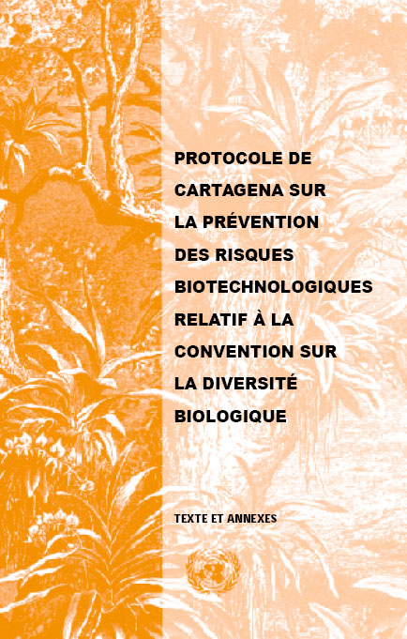
Qu’est-ce que le Protocole de Cartagena pour la Biosécurité?
Le Protocole de Cartagena pour la Biosécurité est un accord international (Traité), conclus et adopté dans le cadre de la Convention sur la Diversité Biologique (CBD)

Slide 11
Objectif du Protocole de Cartagena (Art. 1)
Article 1
« ….. l'objectif du présent Protocole est de contribuer à assurer un degré adéquat de protection pour le transfert, la manipulation et l'utilisation sans danger des organismes vivants modifiés résultant de la biotechnologie moderne qui peuvent avoir des effets défavorables sur la conservation et l'utilisation durable de la diversité biologique, compte tenu également des risques pour la santé humaine, en mettant plus précisément l'accent sur les mouvements transfrontières».
Notes:
Le libellé « peuvent avoir des effets défavorables » indique l’adhésion au principe de précaution: en effet, la protection est nécessaire non seulement lorsque les effets défavorables sont une certitude, étayée par des preuves scientifiques, mais aussi lorsqu’il y a un risque d’effets défavorables pouvant aboutir à des dommages graves ou irréversibles. [Guide explicatif du Protocole de Cartagena sur la prévention des risques biotechnologiques; IUCN 2003. P.36, para 168]

Slide 12
Activités actuelles
Adopté le 29 Janvier 2000
Entré en vigueur le 11 Septembre 2003
198 Parties au mois de Juin 2019
Le Corps gouvernant du Protocole est la COP-MOP
  COP/MOP-1: 23-27 Février 2004, KL, Malaisie
  COP/MOP-2: 30 Mai -3 Juin 2005, Montréal, Canada
  COP/MOP-3: 13-17 Mars 2006, Curitiba, Brésil
  COP/MOP-4: 12-16 Mai 2008, Bonn, Allemagne
  COP/MOP-5: 11-15 Octobre 2010, Nagoya, Japon
  COP/MOP-6: 1-5 Octobre 2012, Hyderabad, Inde
  COP/MOP-7: 29 Septembre - 3 Octobre 2014, Pyeongchang, République de Corée
  COP/MOP-8: 4 - 17 Décembre 2016, Cancun, Mexique
  COP/MOP-9: 17 - 29 Novembre 2018 Sharm El-Sheikh, Egypt
  COP/MOP-10: Date a déterminer Beijing, Chine

Slide 13

Comment fonctionne le Protocole de Cartagena pour la Biosécurité?
En général, le Protocole:
  Met en place les obligations et les principes qui sont applicables à tous les OVMs;
  Établit des règles et des procédures spécifiques qui sont applicables aux mouvements transfrontières de catégories spécifiques d’OVMs:
  Établit des arrangements institutionnels pour l’administration, la supervision et l’évolution future du Protocole; et,
  Prend des dispositions pour la Création de Capacités et les Ressources Financières afin d’aider les pays en développement Parties et les Parties à économie en transition dans la mise en œuvre du Protocole.
Notes:
Module 01: page 5 (en anglais)

Slide 14
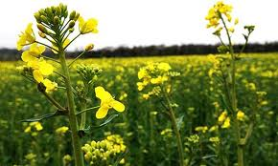
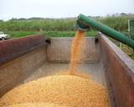
Champ d'application du PCB (Art. 4)
Article 4
Le présent Protocole s'applique aux mouvements transfrontières, au transit, à la manipulation et à l'utilisation de tout organisme vivant modifié qui pourrait avoir des effets défavorables sur la conservation et l'utilisation durable de la diversité biologique, compte tenu également des risques pour la santé humaine.
OVMs qui pourraient avoir des effets défavorables
Notes:
Le libellé « peuvent avoir des effets défavorables » indique l’adhésion au principe de précaution: en effet, la protection est nécessaire non seulement lorsque les effets défavorables sont une certitude, étayée par des preuves scientifiques, mais aussi lorsqu’il y a un risque d’effets défavorables pouvant aboutir à des dommages graves ou irréversibles. [Guide explicatif du Protocole de Cartagena sur la prévention des risques biotechnologiques; IUCN 2003. P.36, para 168]

Slide 15
Champ d’Application du Protocole
S’applique
Ne s’applique pas
OVMs destinés à une introduction volontaire dans l’environnement
OVMs pour une utilisation directe dans l’alimentation humaine, animale ou pour la transformation
OVMs pharmaceutiques pour l’homme
OVMs en transit
OVMs en milieu confiné
OVM exclus par les décisions de la CP-RP

Slide 16
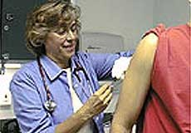
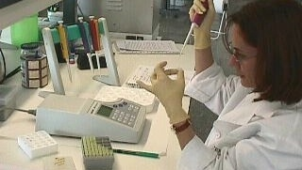
Produits Pharmaceutiques (Art. 5)
Article 5
… le présent Protocole ne s'applique pas aux mouvements transfrontières d'organismes vivants modifiés qui sont des produits pharmaceutiques destinés à l'homme relevant d'autres accords ou organismes internationaux pertinents.

Slide 17
Transit et Utilisation en Milieu Confiné (Art. 6)
….., les dispositions du présent Protocole concernant la procédure d'accord préalable en connaissance de cause ne s'appliquent pas aux organismes vivants modifiés en transit.
Article 6.1
LMO

Slide 18

Transit et Utilisation en Milieu Confiné (Art. 6)
……, les dispositions du présent Protocole relatives à la procédure d'accord préalable en connaissance de cause ne s'appliquent pas aux mouvements transfrontières d'organismes vivants modifiés destinés à être utilisés en milieu confiné qui sont effectués conformément aux normes de la Partie importatrice.
Article 6.2
Laboratoire

Slide 19
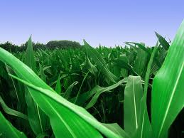
Application de la Procédure d’Accord Préalable en Connaissance de Cause (Art. 7)
Article 7.1
Sous réserve des articles 5 et 6, la procédure d'accord préalable en connaissance de cause prévue aux articles 8, 9 , 10 et 12 s'applique avant le premier mouvement transfrontière intentionnel d'organismes vivants modifiés destinés à être introduits intentionnellement dans l'environnement de la Partie importatrice.
Introduction dans l’environnement

Slide 20
La Procédure d’APCC (suite)
La Procédure d’Accord Préalable en Connaissance de Cause ou APCC est conçue pour s’assurer qu’avant qu’un OVM ne soit importé dans un pays pour la première fois pour son introduction intentionnelle dans l’environnement, la Partie importatrice:
  Est avertie de l’importation proposée,
  Reçoit une information complète sur l’OVM et l’utilisation projetée
  A la possibilité d’évaluer les risques associés à cet OVM et de décider s’il autorise ou non son importation

Slide 21
Procédure APCC
1
Notification
Informations
Annexe I
Exportateur
Importateur
2
Accusé de réception
90 jours
3
Décision
270 jours
CEPRB
(BCH)
  Autorise l’importation,
  Interdit l’importation,
  Demande des Informations pertinentes complémentaires, ou
  Prolonge les 270 jours par une période définie de temps. À moins qu’un consentement inconditionnel n’est donné, la Partie Importatrice doit justifier sa décision.
Évaluation des risques.
Considérations socioéconomicques
Approche de précaution
Participation du public (Art. 23) et information confidentielle (Art. 21)

Slide 22
Exceptions à la Procédure d’APCC
La Procédure d’APCC du Protocole ne s’applique pas:
  Aux OVMs en Transit (Art. 6);
  Aux OVMs destinés à une utilisation en milieu Confiné dans la Partie Importatrice (Art. 6);
  Aux OVMs destinés à une utilisation directe en Alimentation humaine ou Animale ou à la Transformation (OVMs-AHAT), (Art.11).
Une Partie doit informer le CEPRB (BCH) de toute décision qu’elle prend concernant le transit d’un OVM spécifique par son territoire.

Slide 23
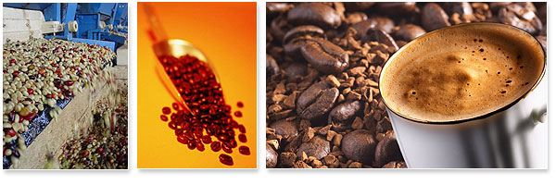
OVMs destinés à être utilisés directement pour l'Alimentation Humaine ou Animale, ou à être Transformés (OVMs-AHAT)(Art. 11)
L’Article 11 fait référence aux OVMs qui pourraient faire l’objet de mouvements transfrontières pour une utilisation directe dans l’alimentation humaine, animale ou pour la transformation
Cargaison de grains à l’export
Article 11
Notes:
La procédure d'accord préalable en connaissance de cause ne s'applique pas aux mouvements transfrontières intentionnels d'organismes vivants modifiés visés dans une décision adoptée par la Conférence des Parties siégeant en tant que réunion des Parties au Protocole, indiquant qu'il est peu probable que avoir des effets négatifs sur la conservation et l'utilisation durable de la diversité biologique, en tenant également compte des risques pour la santé humaine.

Slide 24
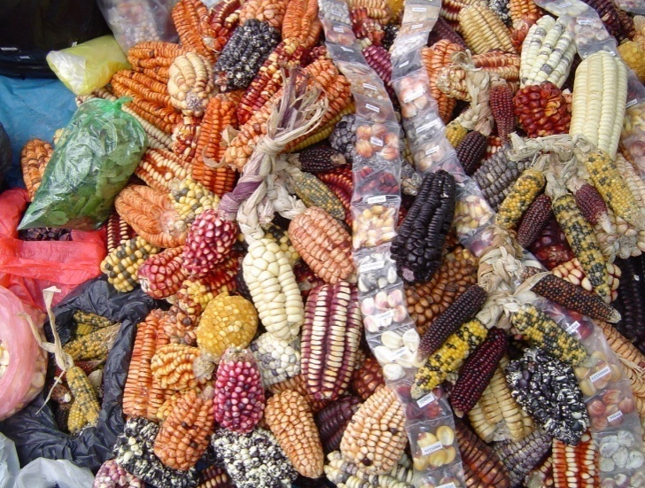
OVMs destinés à être utilisés directement pour l'Alimentation Humaine ou Animale, ou à être Transformés (OVMs-AHAT)
Les OVMs destinés à être utilisés directement pour l'Alimentation Humaine ou Animale, ou à être Transformés (OVMs-AHAT) comprennent une vaste catégorie de denrées: par exemple, des cargaisons en vrac contenant du maïs ou du soja ou autre denrée agricole génétiquement modifiée, qui sont destinés à être utilisés directement pour l’alimentation humaine ou animale ou à la transformation, mais ne sont pas destinés à être utilisés comme semences.
Notes:
La procédure d'accord préalable en connaissance de cause ne s'applique pas aux mouvements transfrontières intentionnels d'organismes vivants modifiés visés dans une décision adoptée par la Conférence des Parties siégeant en tant que réunion des Parties au Protocole, indiquant qu'il est peu probable que avoir des effets négatifs sur la conservation et l'utilisation durable de la diversité biologique, en tenant également compte des risques pour la santé humaine.

Slide 25
Procédure pour les OVMs destinés à être utilisés directement pour l'Alimentation Humaine ou Animale, ou à être Transformés (OVMs-AHAT) (Art. 11)
Article 11
Toute Partie qui prend une décision définitive concernant l'utilisation sur le territoire national, y compris la mise sur le marché, d'un OVM qui peut faire l'objet d'un mouvement transfrontière et qui est destiné à être utilisé directement pour l‘Alimentation Humaine ou Animale ou à être Transformé, doit, dans les 15 jours qui suivent, en informer les autres Parties, par l'intermédiaire du CEPRB (BCH). …

Slide 26
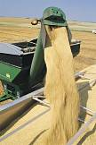
OVMs-AHAT et CEPRB (BCH)
Article 11.5
Chaque Partie met à la disposition du Centre d'échange pour la prévention des risques biotechnologiques une copie de toutes les lois, réglementations et directives nationales applicables à l'importation des organismes vivants modifiés destinés à être utilisés directement pour l'alimentation humaine ou animale ou à être transformés, si disponibles.
  Décisions concernant les cultures commerciales;
  Mise sur le Marché d’un OVM au niveau local.

Slide 27
Examen des Décisions (Art. 12)
Article 12
Une Partie importatrice peut à tout moment, au vu de nouvelles informations scientifiques …… reconsidérer et modifier sa décision concernant un mouvement transfrontière intentionnel.
Une Partie exportatrice ou l'auteur d'une notification peut demander à une Partie importatrice de reconsidérer la décision qu'elle a prise la concernant, s'il y a un changement de circonstances ou une nouvelle information devient disponibles.

Slide 28
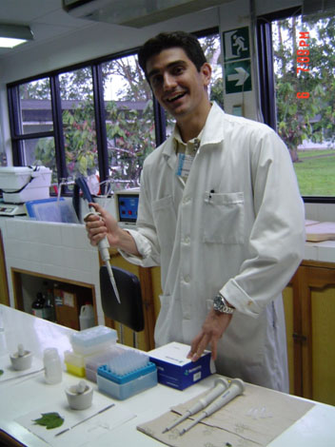
Évaluation des Risques (Art. 15)
Article 15
Les évaluations des risques entreprises en vertu du présent Protocole le sont selon des méthodes scientifiques éprouvées, conformément à l‘Annexe III ….

Slide 29






Partage de l’Information
Procédure APCC= procédure bilatérale, qui est basée sur la communication directe entre Deux parties
Procédure OVM-AHAT= et essentiellement un mécanisme multilatéral d’échange d’informations, centré sur le CEPRB (BCH)
CEPRB
CEPRB

Slide 30
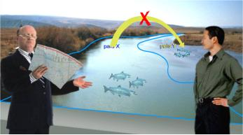
Mouvements transfrontières non intentionnels
*NOTIFICATION
SUR L’OGM
- Quantités
- Caractéristiques
- Date de dissémination
- Circonstances
- Risques possibles
Article 17
Parties ayant disséminée l’OGM
États potentiellement affectés
*CONSULTATION
Déterminer les réponses appropriées, y compris les mesures d'urgence.
Engager les actions nécessaires
Développer des plans d’actions conjoints
Notes:
Passons maintenant à l'article 17 du Protocole sur les mouvements transfrontières non intentionnels et les mesures d'urgence
- La Partie devrait prendre les mesures appropriées pour notifier les États affectés ou potentiellement affectés, le Centre d'échange pour la prévention des risques biotechnologiques et, le cas échéant, les organisations internationales compétentes, lorsqu'elle connaît un événement relevant de sa juridiction entraînant ou pouvant entraîner une mouvement transfrontière non intentionnel d'un organisme vivant modifié susceptible d'avoir des effets négatifs importants sur la conservation et l'utilisation durable de la diversité biologique, compte tenu également des risques pour la santé humaine dans ces États. La notification doit être fournie dès que la Partie connaît la situation ci-dessus.
- Une notification devrait inclure:
a) les informations pertinentes disponibles sur les quantités estimées et les caractéristiques et / ou caractéristiques pertinentes de l'organisme vivant modifié;
b) Des informations sur les circonstances et la date estimée de la dissémination et sur l'utilisation de l'organisme vivant modifié dans la Partie d'origine;
c) Toute information disponible sur les effets négatifs possibles sur la conservation et l'utilisation durable de la diversité biologique, en tenant également compte des risques pour la santé humaine, ainsi que des informations disponibles sur les mesures possibles de gestion des risques;
d) Toute autre information pertinente; et
e) Un point de contact pour plus d'informations.
- Afin de minimiser les effets négatifs importants, chaque Partie sous la juridiction de laquelle la dissémination de l'organisme vivant modifié doit consulter immédiatement les États affectés ou potentiellement affectés pour leur permettre de déterminer les réponses appropriées et d'engager les actions nécessaires, y compris les mesures d'urgence.

Slide 31

Autorités Nationales Compétentes et Correspondants Nationaux (Art. 19)
Après ratification et dès l’entrée en vigueur du Protocole pour une Partie, chaque Partie doit:
  Désigner un Correspondant National chargé d'assurer en son nom la liaison avec le Secrétariat du Protocole (CN-PCB ou CPB-NFP)
  Désigner un Correspondant National pour le CEPRB (CN-CEPRB ou BCH-NFP) pour assurer la liaison avec le Secrétariat concernant les questions relatives au développement et à la mise en œuvre du Centre d’Échanges pour la Biosécurité (CEPRB)
  Désigner Une ou Plusieurs Autorités Nationales Compétentes (ANC ou CNA), chargées de s'acquitter des fonctions administratives qu'appelle le Protocole et autorisées à agir en son nom dans l'exécution de ces fonctions.
  Communique au CEPRB, les coordonnées de la personne habilitée à recevoir les notifications provenant des autres Parties de mouvements transfrontaliers non-intentionnels d’OVMs.
  Notifier au Secrétariat les Noms et Adresses de ses Correspondants Nationaux et de ses Autorités Nationales Compétentes.
Notes:
La Décision de désigner un Correspondant National du CEPRB est venue après l’adoption du Protocole (Décision BS-II/2/7, Montréal 2005).
Chaque Partie devrait, au plus tard à la date d'entrée en vigueur du présent Protocole à son égard:
désigner un point focal national (PFN) chargé en son nom d'assurer la liaison avec le Secrétariat du Protocole (CPB-NFP).
désigner un point focal national pour le Centre d'échange pour la prévention des risques biotechnologiques (BCH-NFP) pour assurer la liaison avec le Secrétariat sur les questions relatives au développement et à la mise en œuvre du Centre d'échange pour la prévention des risques biotechnologiques.
fournir au BCH les détails de son point de contact pour la réception des notifications d'autres Parties concernant les mouvements transfrontières non intentionnels d'OVM.
notifier au Secrétariat les noms et adresses de ses points focaux nationaux et de ses CNA.

Slide 32
Le Centre d’échanges pour la Prévention des Risques Biotechnologiques (Art. 20)
Article 20
Un Centre d'échange pour la prévention des risques biotechnologiques est créé dans le cadre du mécanisme d'échange prévu au paragraphe 3 de l'article 18 de la Convention, pour :
  a) Faciliter l'échange d'informations scientifiques, techniques, écologiques et juridiques, ainsi que de données d'expérience, relatives aux organismes vivants modifiés;
  b) Aider les Parties à appliquer le Protocole, en tenant compte des besoins spécifiques des pays en développement, notamment les moins avancés d'entre eux et les petits États insulaires en développement, et des pays à économie en transition, ainsi que des pays qui sont des centres d'origine et des centres de diversité génétique.

Slide 33
Importance du CEPRB (BCH)
Afin de mettre en œuvre le Protocole, les Parties, et autres entités (tel que les exportateurs, les importateurs, etc.) concernés par les OVMs, ont besoin d’accéder aux informations relatives aux Lois et Réglementations en vigueur touchant les OVMs, et sur les OVMs eux-mêmes.
Le CEPRB (BCH) est le mécanisme principal par lequel ces informations seront rendues disponibles, et est par conséquent la pierre angulaire du régime de biosécurité du Protocole. Le CEPRB (BCH) sera particulièrement important en ce qui concerne les mouvements transfrontières des OVMs-AHAT.
Notes:
Les critères spécifiques et les opportunités relatives au CEPRB sont expliquées en détails dans le Module 2: "An Introduction to the BCH". (en anglais)

Slide 34
Importance du CEPRB (BCH) (2)
Les Parties au Protocole sont obligées de rendre certaines informations disponibles sur le CEPRB (BCH). Mais le CEPRB donne aussi aux Parties accès à d’importantes informations fournies par les autres: par exemple, sur les Lois et Réglementations Nationales importantes, sur les Décisions que d’autres pays ont prises concernant des OVMs particuliers et sur les initiatives de création de capacités et sur l’assistance relatives à la biosécurité.
Notes:
Les critères spécifiques et les opportunités relatives au CEPRB sont expliquées en détails dans le Module 2: "An Introduction to the BCH". (en anglais)

Slide 35
Importance du CEPRB (BCH) (3)
Le Protocole établit certains critères spécifiques concernant les catégories d’informations à rendre disponibles sur le CEPRB (BCH). Des critères spécifiques ultérieurs peuvent aussi être établis à l’avenir par la COP-MOP.
Le CEPRB donne accès à d’autres mécanismes d’échanges d’informations internationaux sur la biosécurité
Il aide les Gouvernements à prendre des décisions en connaissance de cause concernant l’importation ou la libération d’OVM.
Notes:
Les critères spécifiques et les opportunités relatives au CEPRB sont expliquées en détails dans le Module 2: "An Introduction to the BCH". (en anglais)

Slide 36
Autres articles
Procédure Simplifiée
Manutention, transport,
emballage et identification
Responsabilité et la réparation
Article 13
Article 18
Article 27
Notes:
Script:
Les problèmes supplémentaires comprennent
La procédure simplifiée: Conformément à l'article 13, une Partie peut décider d'assujettir un OVM spécifique à des procédures simplifiées à condition que des mesures adéquates soient appliquées pour assurer le mouvement transfrontière intentionnel sûr d'OVM conformément aux objectifs du Protocole. Lorsqu'elle décide de le faire, une Partie doit spécifier à l'avance au BCH les cas dans lesquels l'importation d'un organisme vivant modifié peut avoir lieu en même temps que le mouvement transfrontière lui est notifié et les importations d'OVM qu'elle a décidé d'exempter de la procédure APCC.
La question de la manutention, du transport, de l'emballage et de l'identification était l'une des questions qui n'avaient pas été complètement finalisées dans la négociation du texte du Protocole de Cartagena. L'article 18 du protocole obligeait les Parties à prendre les mesures nécessaires pour que les organismes vivants modifiés soumis à des mouvements transfrontières intentionnels soient manipulés, emballés et transportés dans des conditions de sécurité, en tenant compte des règles et normes internationales pertinentes. Cependant, certains points pertinents tels que la nécessité et les modalités d'élaboration de normes concernant les pratiques d'identification, de manipulation, d'emballage et de transport ont été laissés à la Conférence des Parties pour décider plus tard, comme indiqué clairement à l'article 18.3
La question de la responsabilité et de la réparation était un autre sujet qui nécessitait davantage d'élaboration et de discussion et qui n'était pas réglé au moment de l'adoption du Protocole de Cartagena. L'article 27 du protocole donnait mandat à la Conférence des Parties siégeant en tant que réunion des Parties au Protocole d'adopter, à sa première réunion, un processus d'élaboration appropriée des règles et procédures internationales dans le domaine de la responsabilité et de la réparation. les dommages résultant des mouvements transfrontières d'organismes vivants modifiés. Plusieurs années plus tard, le processus a abouti au Protocole additionnel de Nagoya - Kuala Lumpur sur la responsabilité et la réparation au Protocole de Cartagena sur la prévention des risques biotechnologiques.

Slide 37
Merci
Notes:
Les critères spécifiques et les opportunités relatives au CEPRB sont expliquées en détails dans le Module 2: "An Introduction to the BCH". (en anglais)

Slide 38
Questions

